Slide 1
ANÁLISIS DE GOBIERNO ABIERTO SOBRE EL FINANCIAMIENTO DE EEUU A COLOMBIA
Accountability Research Center (Vínculo a la página web)
Borrador (1/26/2024)
Comentarios Bienvenidos
E-mail: jh1227a@american.edu

Slide 2
Gobierno abierto y financiación de USAID en Colombia
El gobierno abierto es clave para informar lo que donantes llaman "desarrollo dirigido localmente".
USAID se ha comprometido a aumentar su proporción de financiación directa a organizaciones nacionales e implantar prácticas para generar el diseño, desarrollo y ejecución de proyectos dirigidos localmente.
Este ejercicio piloto de gobierno abierto:
Une los puntos a través de diferentes fuentes de datos públicos del gobierno de EE.UU. para analizar las prioridades sectoriales y los patrones de localización de la ayuda bilateral.
Utiliza criterios sectoriales independientes para organizar los datos oficiales del gobierno de EE.UU. con el fin de que las tendencias de la financiación estadounidense sean más visibles para los no especialistas.
Examina la información pública sobre proyectos de USAID desde la perspectiva del gobierno abierto para hacer un balance de su accesibilidad.

Slide 3
Contexto: Los datos de ayuda exterior de EE.UU. disponibles públicamente están incompletos para FY2020-23
La ayuda bilateral estadounidense sigue siendo clave. Estados Unidos es el principal donante bilateral de Colombia, aportando más fondos que los cuatro siguientes donantes juntos (los datos disponibles más recientes son de 2019). Sin embargo, las prioridades han cambiado significativamente desde el Plan Colombia.
Según WOLA el enfoque de la financiación estadounidense cambió hacia la paz y el desarrollo tras el Acuerdo de Paz del 2016. La proporción de la ayuda bilateral total solicitada por el Presidente al Congreso para el sector militar y de aplicación de la ley cayó del 76% en 2008 al 49% en 2023.
La cantidad de ayuda humanitaria de Estados Unidos ha crecido significativamente. La ayuda humanitaria fue del 33% del total de Colombia en el año fiscal 2021. Para tener una idea más clara de las tendencias sectoriales se deben replantear las categorías oficiales (por ejemplo, “paz y seguridad”).
La falta de divulgación pública de la ayuda militar estadounidense impide obtener una visión global de las tendencias de la ayuda estadounidense. El gobierno de EE.UU. no ha publicado datos completos de ayuda militar desde el año fiscal 2019.
Los datos del Departamento de Defensa correspondientes 2020-23 figuran como “parciales”.
Los datos del Departamento de Estado ofrecen información limitada sobre las prioridades de financiación de los proyectos de lucha contra el narcotráfico.

Slide 4
Fuente: Isacson, Adam, U.S. Aid to Colombia. Washington Office on Latin America, 4 de abril, 2023, https://colombiapeace.org/u-s-aid-to-colombia/
Las estimaciones incluyen la financiación del Departamento de Defensa y de la Oficina de Asuntos Internacionales de Estupefacientes y Represión del Uso Indebido de Drogas.

Slide 5
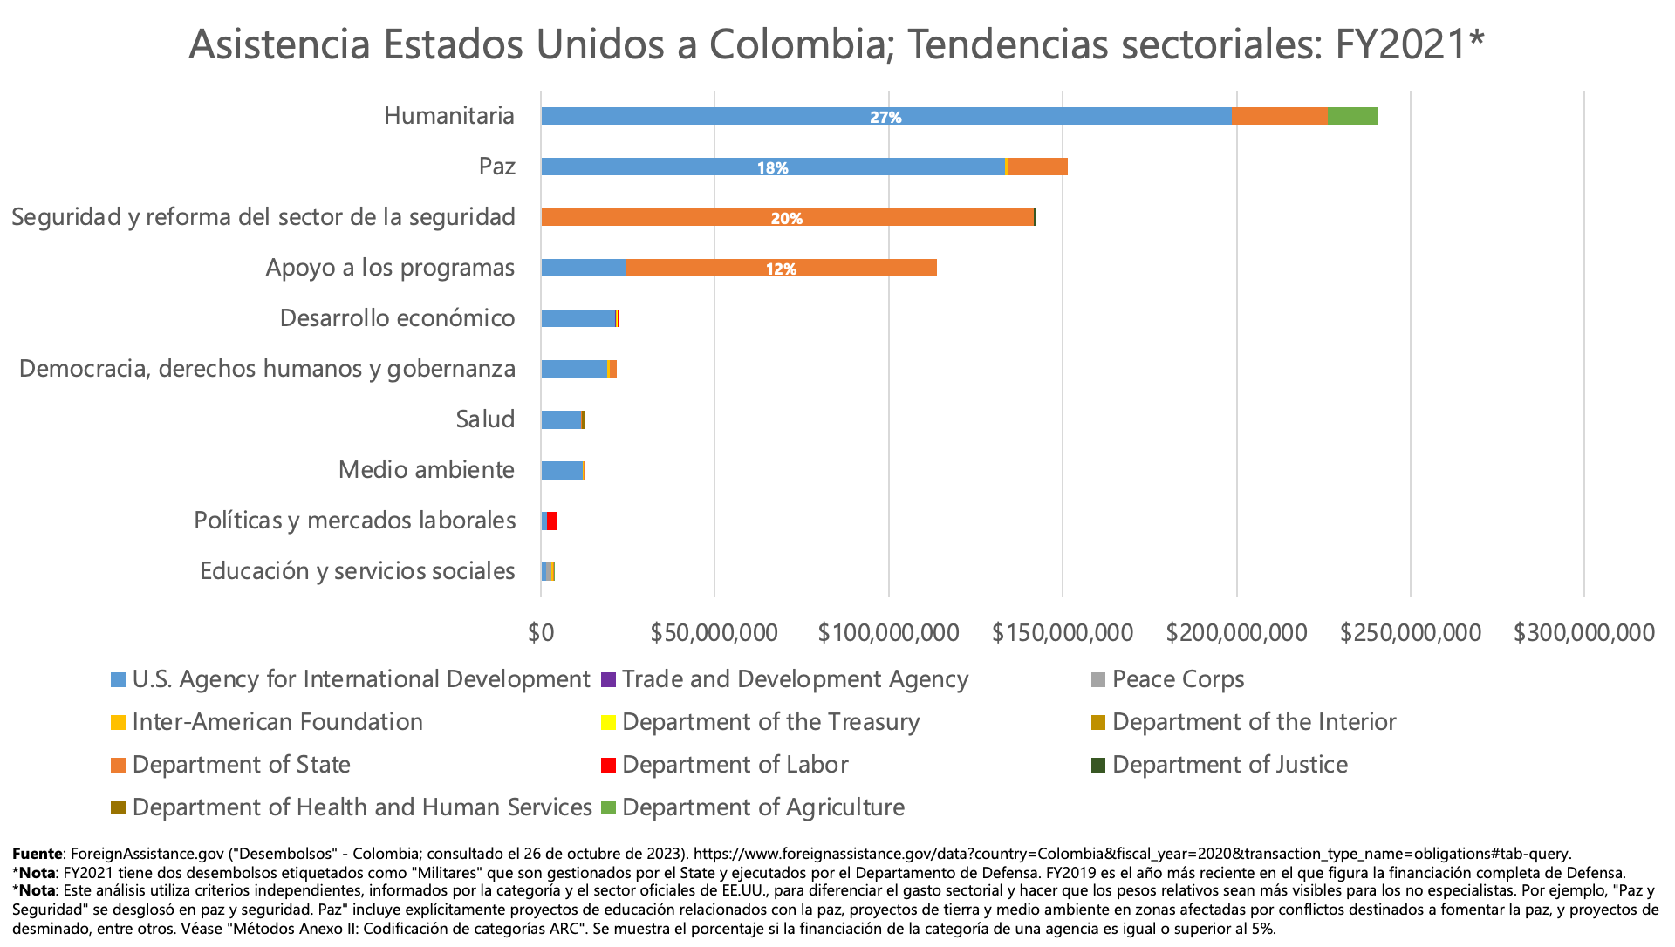

Slide 6
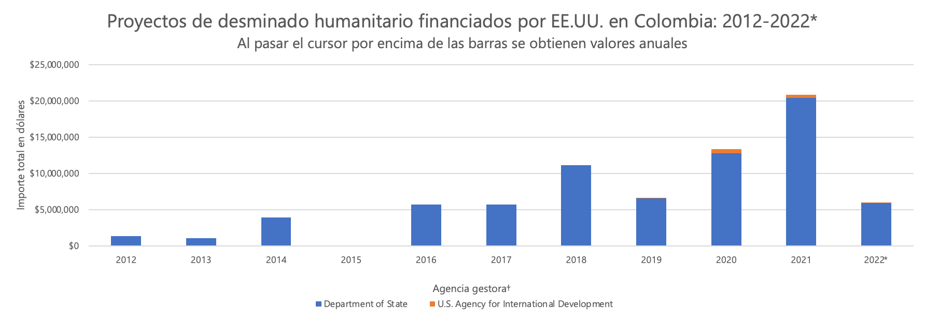
En el punto de mira: Traslapo entre "paz" y "seguridad" - Financiación del desminado en Colombia por el gobierno de EE.UU.
La denominación oficial de la categoría estadounidense "Paz y Seguridad" combina prioridades muy diferentes, lo que complica la identificación de la contribución estadounidense a la aplicación de los Acuerdos de Paz. Sin embargo, la contribución del Departamento de Estado estadounidense al desminado es un ejemplo de dónde se solapan las prioridades de paz, seguridad y humanitarias.
Fuente: ForeignAssistance.gov ("Desembolsos" - Colombia; consultado el 31 de mayo de 2023). https://www.foreignassistance.gov/data?country=Colombia&fiscal_year=2020&transaction_type_name=obligations#tab-query.
*Nota: El Año Fiscal 2021 es el año más reciente en el que ForeignAssistance.gov proporciona información completa sobre las agencias no militares en Colombia.
†Término: El organismo gestor es "el organismo que realmente compromete y desembolsa la ayuda exterior estadounidense, ya sea directamente o a través de una entidad asociada de ejecución. El organismo de ejecución de una actividad de ayuda exterior puede diferir o no del organismo al que se ha asignado (financiación) la ayuda."

Slide 7
Antecedentes: Estrategia de Desarrollo de USAID Colombia (2020-2025)
En julio de 2020, USAID Colombia publicó una estrategia detallada de 5 años que responde a las necesidades del Acuerdo de Paz de 2016, junto con otras nuevas oportunidades y desafíos
La estrategia se puede buscar fácilmente en el sitio web de USAID Colombia y aparece en varias páginas.
La estrategia detalla 3 objetivos de desarrollo y 1 objetivo especial, con el fin de fomentar "Una Colombia más estable, pacífica y próspera a través de la gobernanza inclusiva y el crecimiento equitativo”
Objetivo de Desarrollo 1: Una sociedad más cohesionada e inclusiva resistente al conflicto
Objetivo de Desarrollo 2: Fortalecer la gobernabilidad para satisfacer las necesidades de los ciudadanos y aumentar su confianza en el Estado.
Objetivo de Desarrollo 3: Promover un crecimiento económico equitativo y ambientalmente sostenible
Objetivo especial: Estabilidad en las zonas afectadas por la migración desde Venezuela

Slide 8
Conclusiones: La financiación de USAID relacionada con la paz aumentó progresivamente tras el Acuerdo de Paz
La financiación media anual de USAID para proyectos relacionados con la paz aumentó luego del 2015. Entre 2013-2015, la financiación anual de proyectos de USAID para actividades relacionadas con la paz alcanzó un promedio de 100 millones de dólares, entre 2016-2022 esa cifra aumentó a 135,8 millones de dólares.
La lucha contra la corrupción y la reforma de la buena gobernanza representan el 4% del presupuesto total de USAID Colombia entre 2012-2022, con un promedio de 1,5 millones de dólares entre 2018-2020 y alcanzando más de 17 millones de dólares en 2022.
La ayuda humanitaria creció rápidamente en respuesta a la migración venezolana alcanzó el 45,5% de la financiación de USAID Colombia entre 2021 & 2022, principalmente a través del Programa Mundial de Alimentos de la ONU.
La codificación independiente ofrece una visión de los proyectos con múltiples objetivos. La financiación colombiana relacionada con la paz a menudo se cruza con otros objetivos, como la ayuda humanitaria, los derechos sobre la tierra y la conservación del medio ambiente.

Slide 9
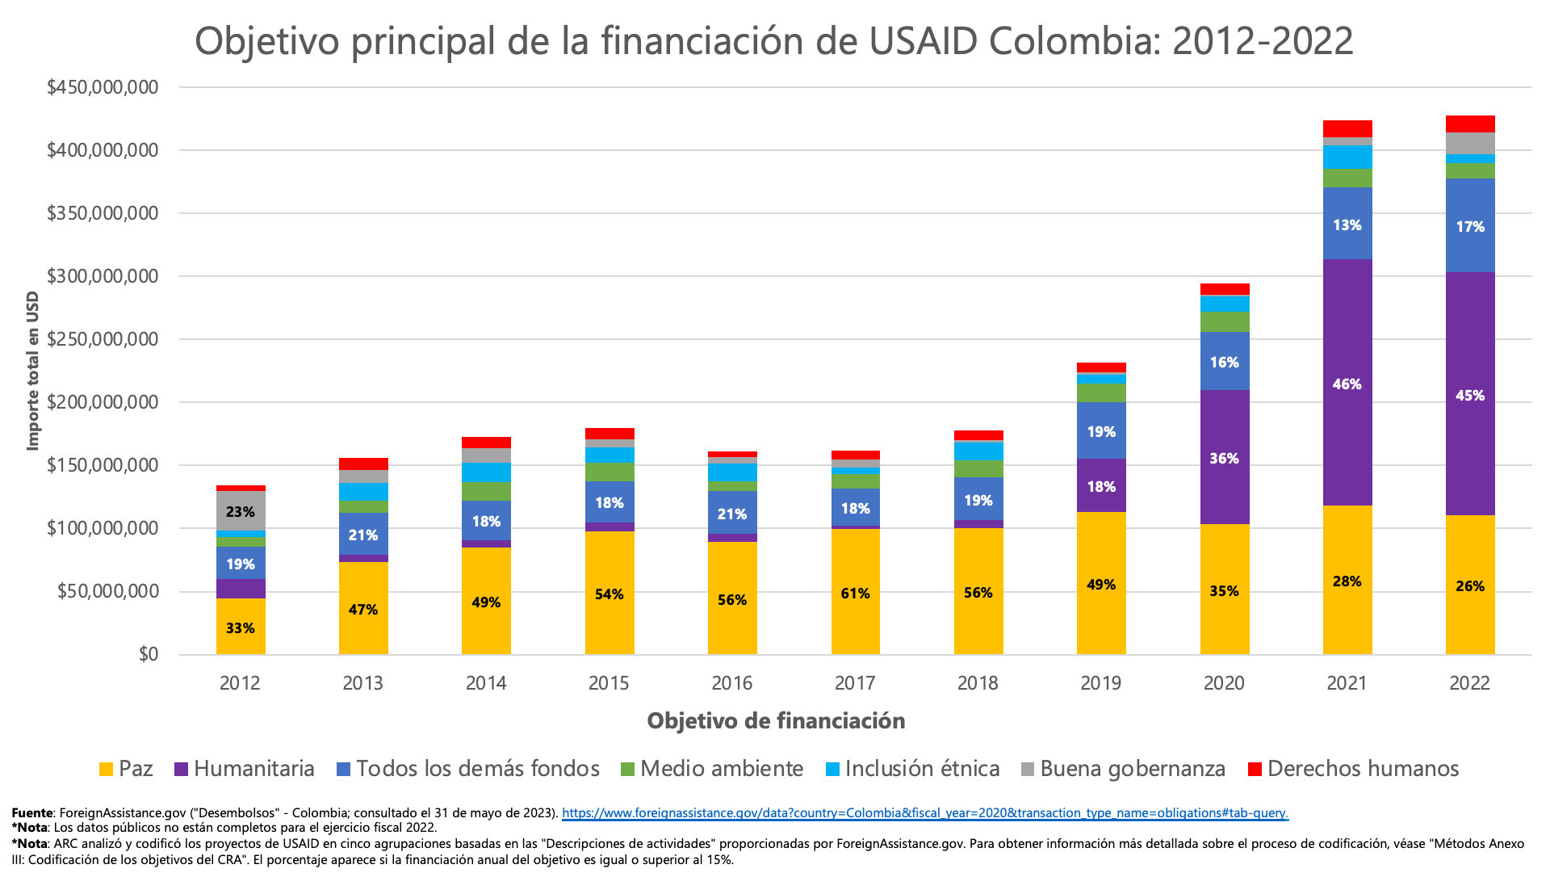

Slide 10
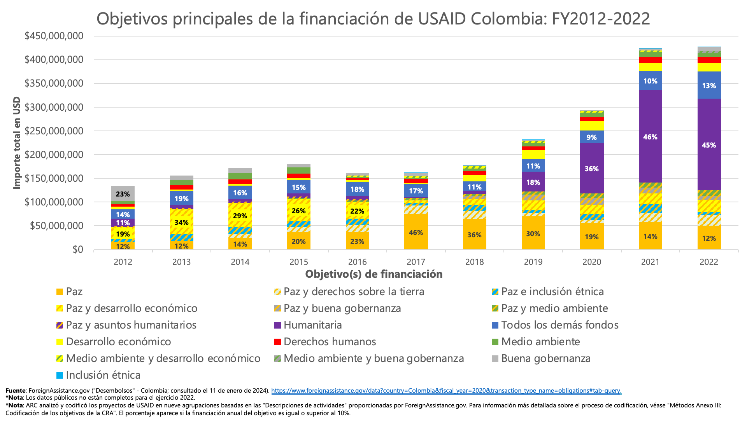

Slide 11
Conclusiones: Aumentan los fondos de USAID, pero se retrasa la localización y la transparencia
La aplicación de una perspectiva de gobierno abierto arroja luz sobre el proceso de localización de USAID
La financiación directa de USAID a organizaciones colombianas aumentó considerablemente entre 2013 y 2021
La financiación total se cuadruplicó (incluida la ayuda humanitaria a migrantes venezolanos)
La financiación localizada está muy por detrás del objetivo del 25%. En 2022, la financiación directa de USAID a organizaciones colombianas fue del 4,1% de la financiación anual, según el indicador de USAID. Según los criterios más estrictos de PLQF, sólo el 2,8% de la financiación de USAID en 2022 fue direccionada a organizaciones locales (menos que en años anteriores).
El sitio web de USAID Colombia proporciona poca información sobre los presupuestos de los proyectos y los socios ejecutores.
Menos de la mitad de las fichas técnicas de los proyectos contienen estos datos clave.
La información pública sobre los proyectos de USAID está repartida entre al menos cinco sitios gubernamentales: Los sitios web de USAID en los países ofrecen información descriptiva sobre los proyectos, ForeignAssistance.gov proporciona datos presupuestales anuales coherentes y USASpending.gov ofrece datos sobre los subreceptores.
En el Development Experience Clearinghouse de USAID hay información de referencia y evaluaciones de proyectos más detalladas. Las evaluaciones de proyectos posteriores a 2016 se encuentran en el nuevo Tablero de Evaluaciones de USAID.
Los datos de financiación de proyectos de USAID no son fáciles de localizar y requieren conocimientos técnicos para analizarlos.

Slide 12
Objetivos de financiación de la localización de USAID
USAID estableció un objetivo global mínimo del 25% para la financiación directa de los socios ejecutores nacionales para 2025 (partiendo del 8,1% en 2020)
Los objetivos nacionales difieren para cada misión de USAID, y deben ser superiores al 25% en los países donde las organizaciones locales tienen mayor capacidad para gestionar los proyectos de USAID
El proceso de adquisiciones de USAID ha representado un enorme desafío para los objetivos de localización, en parte, lo que ha motivado una nueva e importante reforma en noviembre de 2021.
USAID también aspira a que el 50% de la programación esté dirigida a nivel local para 2030, lo que indica que la mitad de toda la financiación se verá afectada por el establecimiento, el diseño, la ejecución y el seguimiento de programas locales.
Diferentes organizaciones oficiales y no gubernamentales utilizan distintas definiciones de "local”.
La premisa de este estudio es que el acceso público a la información sobre las asignaciones actuales de financiación sectorial y de proyectos de USAID es una condición necesaria para un "desarrollo dirigido localmente" bien fundamentado.

Slide 13
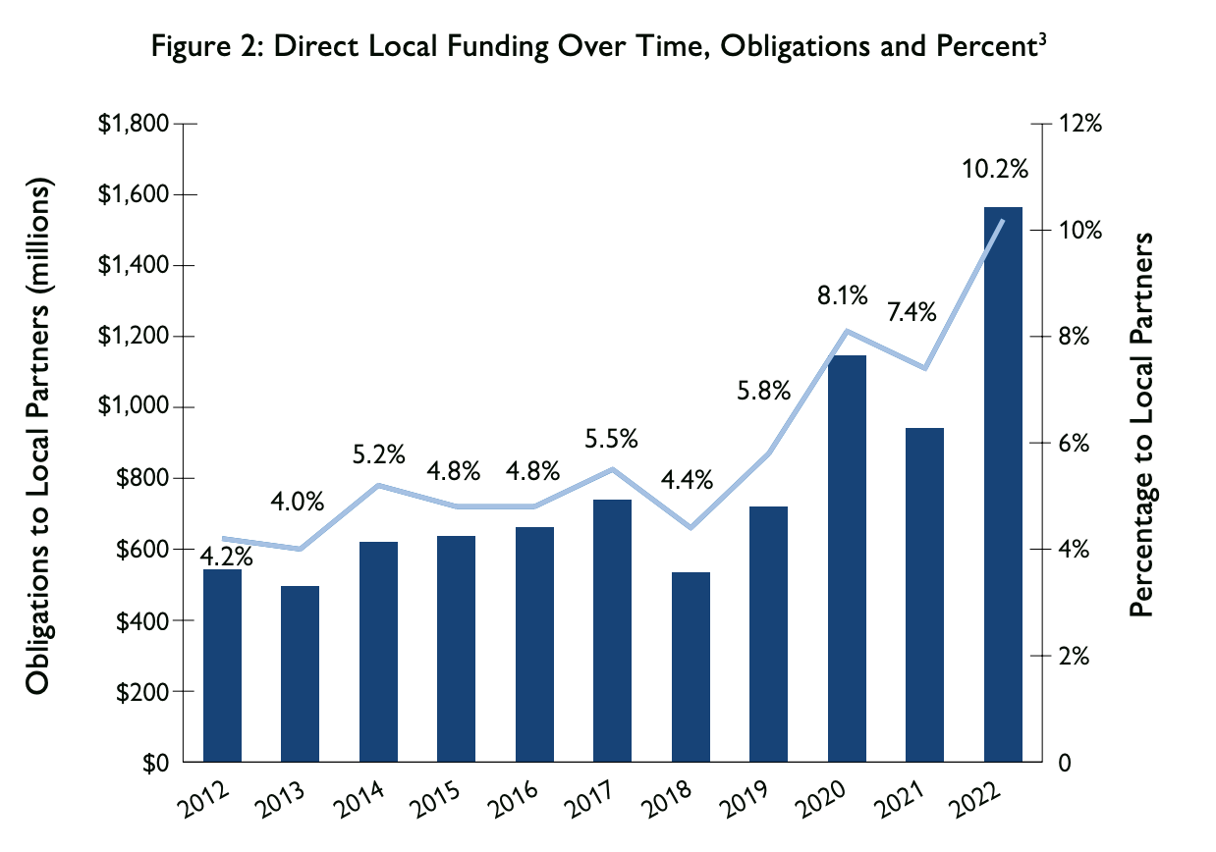
Localización USAID: Evolución histórica de la financiación
Una base histórica de financiación baja indica que alcanzar el 25% de financiación local directa en toda la agencia representa un objetivo ambicioso.
El informe de localización de USAID de junio de 2023 indica que el porcentaje de financiación local directa ha ido "aumentando en general" entre 2018-2022 (Página 6).
El informe de USAID señala que los datos de 2012-2019 no son directamente comparables con los de 2020 en adelante
Las diferencias en las fuentes de datos incluidas en el informe de USAID de junio de 2023 menciona un 4,2% de financiación local directa de toda la agencia en 2012, mientras que en un informe del 2013 esta cifra corresponde a un 7,51% en 2012 (Página 21)
Fuente: Hacia un modelo de desarrollo dirigido localmente, USAID, junio de 2023, P.6
Para comprender mejor las tendencias de la financiación local directa de USAID, organizaciones como Publish What You Fund (Publica lo que Financias) - una “campaña mundial por la transparencia de la ayuda y el desarrollo”- han examinado de cerca la financiación de USAID y las cifras subyacentes utilizadas para calcular los porcentajes de financiación local.

Slide 14
Objetivos de financiación de la localización de USAID: Alcanzar el 25%.
Para evaluar las tendencias de localización, Publish What You Fund (PWYF) analizó la financiación de USAID en 10 países (2019-2021)
USAID y PWYF utilizan métodos diferentes para calcular la ayuda directa a la financiación local:
*
Según el método de PWYF, sólo el 5,7% de los fondos de USAID se desembolsaron directamente a organizaciones "locales" con sede en el país receptor de la ayuda (frente al 11,1% según el método de USAID).
Los métodos difieren en dos aspectos importantes
PWYF no incluye las sucursales de entidades internacionales como socios "locales" en el numerador.
USAID no incluye en el denominador la financiación de proyectos multilaterales, programas globales, agencias de la ONU, proyectos redactados o desconocidos.
Las diferencias entre estos dos métodos hacen que el enfoque de USAID encuentre una mayor proporción de financiación directa total para socios "locales".
*Fuente: Tilley, Alex, y Elma Jenkins. “How USAID Counts ‘Local’ Will Have a Big Impact on Funding for Local Partners.” Publish What You Fund, marzo de 2023, 13. https://www.publishwhatyoufund.org/app/uploads/dlm_uploads/2023/02/Metrics-Matter-Full-Research-Paper.pdf.
Nota: G2G se refiere a la financiación de gobierno a gobierno, es decir, la ayuda exterior directa del gobierno de EE.UU. a organismos gubernamentales colombianos.

Slide 15
Conclusiones: Tendencias de localización en Colombia (FY2012-22)*
Según el método de PWYF, la financiación de USAID a organizaciones colombianas en 2021 ascendió a 15,2 millones de dólares, frente a los 2,7 millones de 2013
Las organizaciones colombianas recibieron solo el 3,7% de toda la financiación directa de USAID en 2021, por debajo del pico del 6,5% de 2017 (utilizando el método de PWYF)
Según el método de USAID, las organizaciones colombianas recibieron el 3,8% de toda la financiación directa de USAID en 2022, por debajo del 10,9% de 2017
Actualmente, el principal receptor de USAID en Colombia es el Programa Mundial de Alimentos de la ONU (2020-22)
El principal ejecutor con sede en Estados Unidos fue la empresa de desarrollo Chemonics, que recibió 114,1 millones de dólares de USAID entre 2020-2022
El principal receptor directo colombiano entre 2020-2022 fue Consultoría para los Derechos Humanos y el Desplazamiento (CODHES), que recibió 4,8 millones de dólares en total en financiación de USAID. El segundo receptor más importante fue Bancamía, que recibió un total de 4,2 millones de dólares en fondos de USAID.
*Nota: Las consideraciones metodológicas detalladas de ARC para este análisis se pueden encontrar al final de la presentación de diapositivas en “Métodos Anexo I: Análisis de datos de receptores de financiación de Colombia”

Slide 16
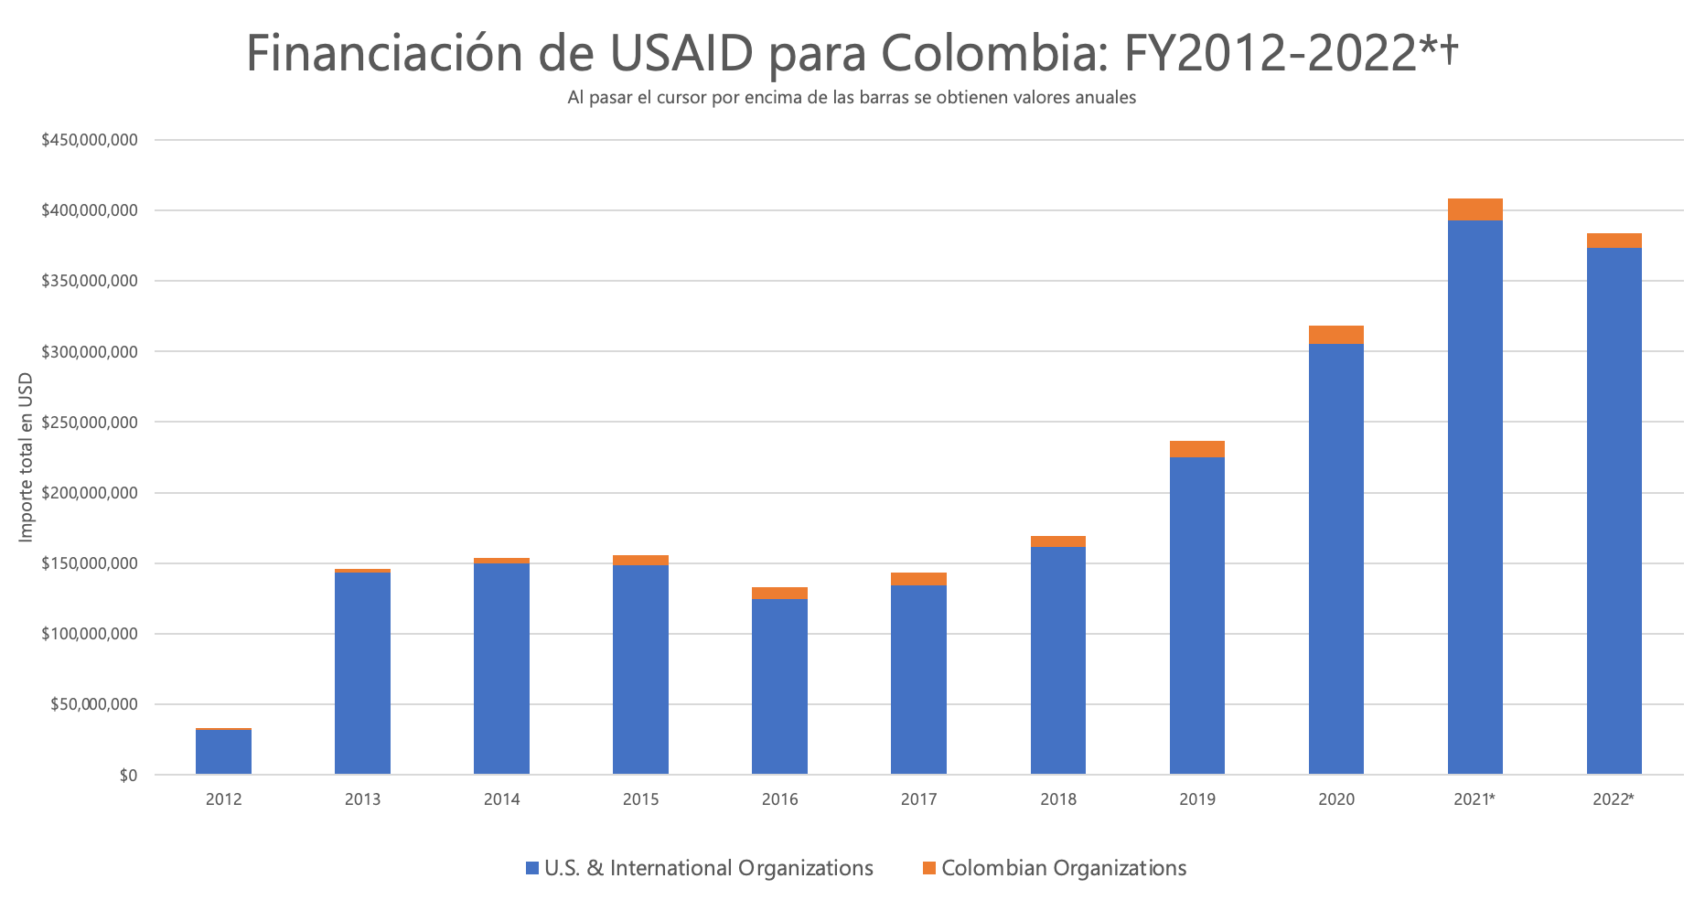
Fuente: https://countrydata.iatistandard.org/#access-data-files; *Nota: Los datos públicos no están completos para 2021 y 2022.
†Nota: El alcance de las organizaciones internacionales y colombianas se realiza mediante el método Publish What You Fund method.

Slide 17
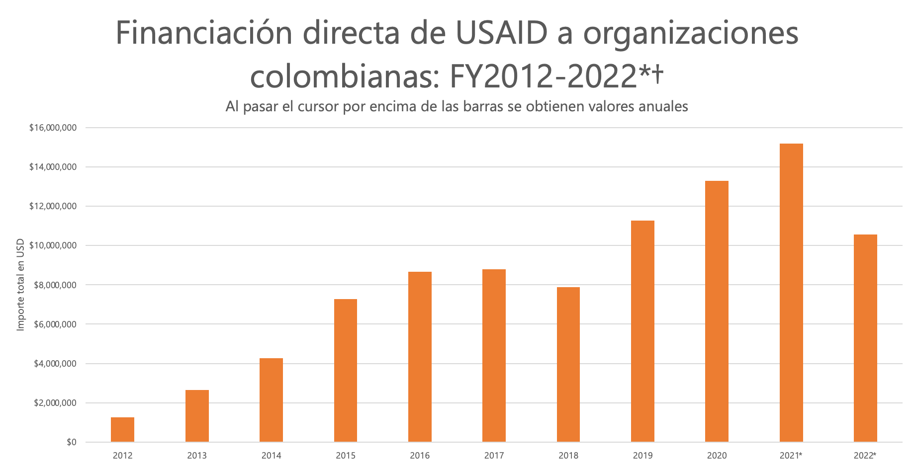
Fuente: https://countrydata.iatistandard.org/#access-data-files; *Nota: Los datos públicos no están completos para 2021 y 2022.
†Nota: Las organizaciones colombianas se clasifican utilizando el método Publish What You Fund method. Internacional significa que la sede principal de la organización receptora no está en Colombia; Colombiano significa que la sede principal de la organización receptora está en Colombia.

Slide 18
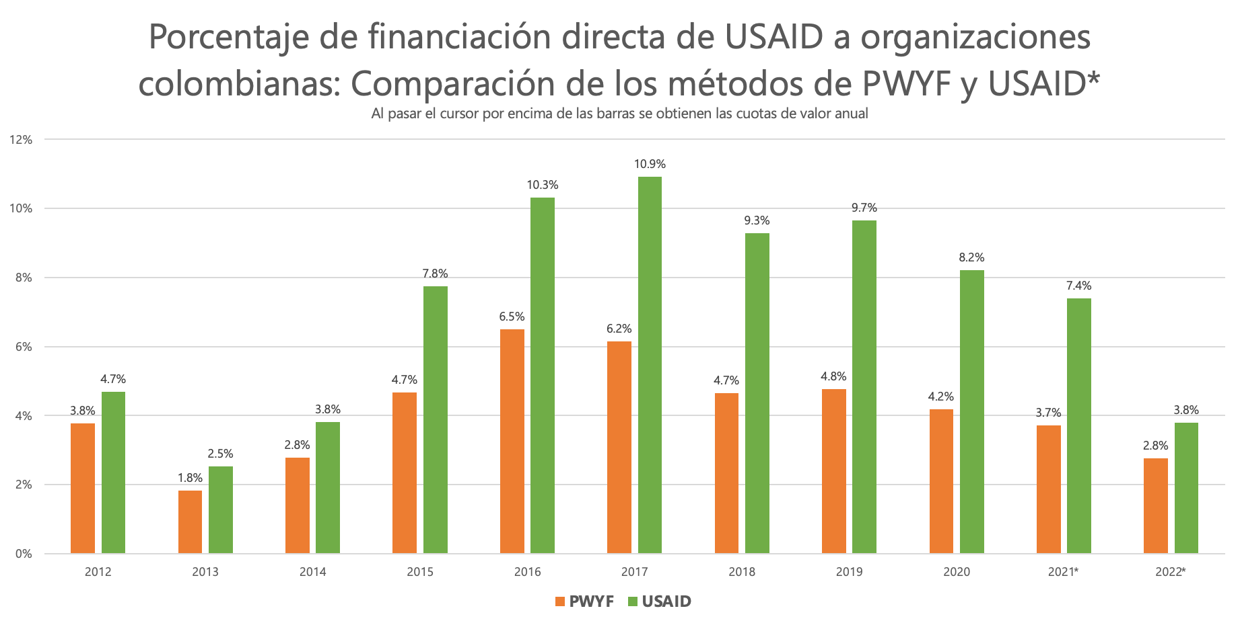
Fuente: https://countrydata.iatistandard.org/#access-data-files; *Nota: Los datos públicos no están completos para 2021 y 2022.
PWYF y USAID definen las organizaciones “locales” de forma diferente. Local denota que la sede principal de la organización receptora se encuentra en el país receptor para PWYF, mientras que USAID incluye las sucursales constituidas a nivel nacional de entidades internacionales.
Método PWYF: (Organizaciones locales, sólo dentro de la sede del país)/(Incluye los tipos de ayuda de: Agencia de la ONU+Privada+Académica+Multilateral+ONG+Redactada+Desconocida)
Método USAID: (Organizaciones locales, incluidas las sucursales locales de entidades internacionales)/(Incluidos los tipos de ayuda de Académica+ONG+Privada)

Slide 19
Los 20 principales receptores de fondos de USAID en Colombia 2020* Los 20 principales receptores acaparan el 91% de la financiación total de USAID Colombia en 2020
Organización receptora (Colombia 2020) | Monto desembolsado | Sede principal de la organización | Tipo de entidad
Programa Mundial de Alimentos de las Naciones Unidas (PMA) | $68,551,621 | Italia | Agencia de la ONU
Chemonics International, Inc. | $42,695,804 | Estados Unidos | Privada
Organización Internacional para las Migraciones | $34,965,167 | Suiza | Agencia de la ONU
Mercy Corps | $27,840,433 | Estados Unidos | ONG
ARD, Inc. | $19,237,856 | Estados Unidos | Privada
Action Against Hunger | $15,772,660 | Estados Unidos | ONG
Agriculture Cooperative Development International/Volunteers in Overseas Cooperative Assistance (ACDI/VOCA) | $15,657,282 | Estados Unidos | ONG
Management Systems International | $14,602,736 | Estados Unidos | Privada
Fintrac, Inc. | $14,108,014 | Estados Unidos | Privada
USAID eliminó este campo de acuerdo con las excepciones señaladas en la Ley de Transparencia y Rendición de Cuentas de la Ayuda Exterior de 2016. | $7,561,100 | Estados Unidos | Programa global
Americares | $5,368,803 | Estados Unidos | ONG
U.S. Government - U.S. Agency for International Development | $5,135,756 | Estados Unidos | Programa global
Gobierno de los Estados Unidos - Departamento de Agricultura | $4,157,407 | Estados Unidos | Programa global
Agencia Adventista de Desarrollo y Recursos Asistenciales | $3,279,272 | Estados Unidos | ONG
Alto Comisionado de las Naciones Unidas para los Derechos Humanos | $2,500,000 | Suiza | Agencia de la ONU
Organización Panamericana de la Salud | $2,433,963 | Estados Unidos | Agencia de la ONU
Cruz Roja Americana | $2,342,688 | Estados Unidos | ONG
Caritas Colombiana | $2,312,704 | Ciudad del Vaticano | Privada
Federación Internacional de Sociedades de la Cruz Roja y de la Media Luna Roja | $2,115,006 | Suiza | ONG
Entidad de las Naciones Unidas para la Igualdad de Género y el Empoderamiento de la Mujer | $1,871,885 | Estados Unidos | Agencia de la ONU
Fuente: https://countrydata.iatistandard.org/#access-data-files
*Nota: Datos presentados según el método PWYF
El tipo de entidad incluye: privada, académica, agencia de la ONU, ONG, sector público, multilateral, programa global.

Slide 20
Colombia Receptores de financiación directa de USAID 2020*
Organización receptora (Colombia 2020) | Monto desembolsado | Sede principal de la organización | Tipo de entidad
Patrimonio Natural | $1,707,165 | Colombia | ONG
Fundación Luker | $1,259,220 | Colombia | ONG
Consultoria para los Derechos Humanos y el Desplazamiento | $1,041,144 | Colombia | ONG
Cooperativa Colanta Ltda | $967,477 | Colombia | Privada
Fondo para la Acción Ambiental y la Niñez | $935,104 | Colombia | Privada
Universidad de los Andes | $877,786 | Colombia | Academia
Bancama [sic] | $876,051 | Colombia | Privada
Jaime Arteaga & Asociados | $750,884 | Colombia | Privada
Fundación Barco | $651,384 | Colombia | ONG
Federación Nacional de Comerciantes FENALCO Seccional | $625,748 | Colombia | Privada
Fundación Carvajal | $601,051 | Colombia | ONG
Corporacion Manos Visibles | $600,000 | Colombia | ONG
Asociación Probienestar de la Familia Colombiana Profamilia | $512,235 | Colombia | Privada
Fundación Ideas para la Paz | $489,051 | Colombia | Privada
Corporación Interactuar | $415,659 | Colombia | ONG
Arcangeles | $313,708 | Colombia | ONG
Centro de Estudios Médicos Interculturales | $275,000 | Colombia | ONG
Consejo Comunitario Mayor de la Asociación Campesina Integral | $120,000 | Colombia | ONG
Fundación Para El Desarrollo De Antioquia Antioquia Por Colombia | $94,000 | Colombia | ONG
Fundación Prolongar | $88,000 | Colombia | Privada
Corporación Misión de Observación Electoral | $57,826 | Colombia | ONG
Fundación Pacifista | $33,873 | Colombia | Privada
Las organizaciones colombianas recibieron el 4.2% de la financiación total de USAID Colombia en 2020
Fuente: https://countrydata.iatistandard.org/#access-data-files
*Nota Datos presentados según el método PWYF
El tipo de entidad incluye: privada, académica, agencia de la ONU, ONG, sector público, multilateral, programa global

Slide 21
Los 20 principales receptores de fondos de USAID en Colombia 2021 * Los 20 principales receptores acaparan el 92% de la financiación total de USAID Colombia en 2021
Organización receptora (Colombia 2021) | Monto desembolsado | Sede principal de la organización | Tipo de entidad
Programa Mundial de Alimentos de las Naciones Unidas (PMA) | $93,583,186 | Italia | Agencia de la ONU
ARD, Inc. | $38,341,431 | Estados Unidos | Privada
Chemonics International, Inc. | $35,596,368 | Estados Unidos | Privada
Mercy Corps | $30,573,482 | Estados Unidos | ONG
Organización Internacional para las Migraciones | $30,433,048 | Suiza | Agencia de la ONU
Management Systems International | $25,801,906 | Estados Unidos | Privada
Action Against Hunger | $22,024,372 | Estados Unidos | ONG
Agriculture Cooperative Development International/Volunteers in Overseas Cooperative Assistance (ACDI/VOCA) | $19,517,800 | Estados Unidos | ONG
USAID eliminó este campo de acuerdo con las excepciones descritas en la Ley de Transparencia y Rendición de Cuentas de la Ayuda Exterior de 2016. | $18,121,005 | Estados Unidos | Programa Global
Fintrac, Inc. | $14,577,927 | Estados Unidos | Privada
Gobierno de los EE. UU. - Agencia de los EE. UU. para el Desarrollo Internacional | $9,171,589 | Estados Unidos | Programa Global
Development Alternatives, Inc. | $8,024,077 | Estados Unidos | Privada
Americares | $7,130,660 | Estados Unidos | ONG
Federación Internacional de Sociedades de la Cruz Roja y de la Media Luna Roja | $5,965,398 | Suiza | ONG
Freedom House | $3,886,586 | Estados Unidos | ONG
Fundación Panamericana para el Desarrollo | $3,110,904 | Estados Unidos | ONG
Agencia Adventista de Desarrollo y Ayuda (ADRA Somalia) | $2,880,821 | Estados Unidos | ONG
Solidarites International | $2,871,573 | Francia | ONG
Asociación Nacional De Afrocolombianos Desplazados | $2,750,000 | Colombia | ONG
Visión Mundial | $2,109,792 | Estados Unidos | ONG
Fuente: https://countrydata.iatistandard.org/#access-data-files
*Nota: Datos presentados según el método PWYF
El tipo de entidad incluye: privada, académica, agencia de la ONU, ONG, sector público, multilateral, programa global

Slide 22
Beneficiarios colombianos de la financiación directa de USAID 2021*
Organización receptora (Colombia 2021) | Monto desembolsado | Sede principal de la organización | Tipo de entidad
Associación Nacional De Afrocolombianos Desplazados (& Organización Nacional Indígena de Colombia, ONIC) | $2,750,000 | Colombia | ONG
Consultoria para los Derechos Humanos y el Desplazamiento (CODHES) | $1,777,214 | Colombia | ONG
Fundación Luker | $1,599,784 | Colombia | ONG
Bancama [sic] | $1,514,990 | Colombia | Privada
Corporación Manos Visibles | $1,329,411 | Colombia | ONG
Cooperativa Colanta Ltda | $757,859 | Colombia | Privada
Centro de Estudios Médicos Interculturales | $659,490 | Colombia | ONG
Fundación Carvajal | $639,740 | Colombia | ONG
Jaime Arteaga & Asociados | $619,450 | Colombia | Privada
Arcangeles | $519,702 | Colombia | ONG
Patrimonio Natural | $504,628 | Colombia | ONG
Corporación Interactuar | $477,824 | Colombia | ONG
Consejo Comunitario Mayor de la Asociación Campesina Integral | $450,000 | Colombia | ONG
Universidad de los Andes | $399,251 | Colombia | Academia
Federación Nacional de Comerciantes FENALCO Seccional | $347,681 | Colombia | Privada
Fundación Barco | $336,121 | Colombia | ONG
Fundación Ideas para la Paz | $231,043 | Colombia | Privada
Asociación Probienestar de la Familia Colombiana Profamilia | $123,901 | Colombia | Privada
Fundación Pacifista | $92,500 | Colombia | Privada
Fundación Prolongar | $32,557 | Colombia | Privada
Fondo para la Acción Ambiental y la Niñez | $12,300 | Colombia | Privada
Las organizaciones con sede en Colombia recibieron el 3.7% de la financiación total de USAID Colombia en 2021
Fuente: https://countrydata.iatistandard.org/#access-data-files
*Nota: Datos presentados según el método PWYF
El tipo de entidad incluye: privada, académica, agencia de la ONU, ONG, sector público, multilateral, programa global

Slide 23
Los 20 principales receptores de fondos de USAID en Colombia 2022* Los 20 principales receptores concentran el 91% de la financiación total de USAID Colombia en 2022
Organización receptora (Colombia 2022) | Monto desembolsado | Sede principal de la organización | Tipo de entidad
Programa Mundial de Alimentos de las Naciones Unidas (PMA) | $86,822,801 | Italia | Agencia de la ONU
ARD, Inc. | $42,572,421 | Estados Unidos | Privada
Chemonics International, Inc. | $35,838,123 | Estados Unidos | Privada
Mercy Corps | $31,822,301 | Estados Unidos | ONG
Action Against Hunger | $24,950,168 | Estados Unidos | ONG
Agriculture Cooperative Development International/Volunteers in Overseas Cooperative Assistance (ACDI/VOCA) | $17,748,901 | Estados Unidos | ONG
Organización Internacional para las Migraciones | $16,074,787 | Suiza | Agencia de la ONU
Development Alternatives, Inc. | $14,971,308 | Estados Unidos | Privada
Fundación Panamericana para el Desarrollo | $12,463,198 | Estados Unidos | ONG
Management Systems International | $11,361,977 | Estados Unidos | Privada
USAID eliminó este campo de acuerdo con las excepciones descritas en la Ley de Transparencia y Rendición de Cuentas de la Ayuda Exterior de 2016. | $10,033,246 | Estados Unidos | Programa Global
Fintrac, Inc. | $9,061,100 | Estados Unidos | Privada
Partners of the Americas, Inc. | $8,541,100 | Estados Unidos | ONG
Gobierno de los EE. UU. - Agencia de los EE. UU. para el Desarrollo Internacional | $7,385,682 | Estados Unidos | Programa Global
Freedom House | $5,079,815 | Estados Unidos | ONG
Americares | $4,583,359 | Estados Unidos | ONG
Save the Children Federation, Inc. | $3,063,172 | Reino Unido | ONG
FHI 360 | $3,027,871 | Estados Unidos | ONG
Consejo Noruego para Refugiados | $2,999,999 | Noruega | ONG
Blumont Global Development | $2,633,190 | Estados Unidos | ONG
Fuente: https://countrydata.iatistandard.org/#access-data-files
*Nota Datos presentados según el método PWYF
El tipo de entidad incluye: privada, académica, agencia de la ONU, ONG, sector público, multilateral, programa global

Slide 24
Beneficiarios colombianos de la financiación directa de USAID 2022*
Organización receptora (Colombia 2022) | Monto desembolsado | Sede principal de la organización | Tipo de entidad
Consultoria para los Derechos Humanos y el Desplazamiento (CODHES) | $2,002,397 | Colombia | ONG
Bancama [sic] | $1,853,852 | Colombia | Privada
Associación Nacional De Afrocolombianos Desplazados (& Organización Nacional Indígena de Colombia, ONIC) | $1,199,997 | Colombia | ONG
Fundación Luker | $1,083,764 | Colombia | ONG
Cooperativa Colanta Ltda | $886,630 | Colombia | Privada
Fundación Carvajal | $613,278 | Colombia | ONG
Corporación Manos Visibles | $578,552 | Colombia | ONG
Corporación Interactuar | $571,177 | Colombia | ONG
Fundación Ideas para la Paz | $471,574 | Colombia | Privada
Arcangeles | $407,863 | Colombia | ONG
Centro de Estudios Médicos Interculturales | $279,427 | Colombia | ONG
Jaime Arteaga & Asociados | $266,281 | Colombia | Privada
Consejo Comunitario Mayor de la Asociación Campesina Integral | $231,717 | Colombia | ONG
Fundacion Barco | $73,800 | Colombia | ONG
Fundación Capital Fundak Sucursal Colombiana | $50,000 | Colombia | ONG
Las organizaciones colombianas recibieron el 2.8% de la financiación total de USAID Colombia en 2022
Fuente: https://countrydata.iatistandard.org/#access-data-files
*Nota: Datos presentados según el método PWYF
El tipo de entidad incluye: privada, académica, agencia de la ONU, ONG, sector público, multilateral, programa global

Slide 25
Resultados: Análisis del gobierno abierto
ForeignAssistance.gov y el sitio web de USAID Colombia ofrecen información sobre los proyectos y los socios que los ejecutan
Los datos públicos de los proyectos suelen ser parciales o incompletos, por lo que es necesario navegar por diferentes sitios para formarse una imagen más completa
Los datos de subvención de proyectos están disponibles en USASpending.gov (aunque incompletos)
Los gastos generales de los proyectos no son públicos y siguen siendo información reservada
Las descripciones de programas y estrategias de USAID Colombia no van acompañadas de datos presupuestarios que indiquen el peso relativo de las prioridades

Slide 26
Financiación de la ayuda exterior estadounidense: Fuentes de datos
Para formarse una imagen más completa de la financiación de la Ayuda Exterior de EE.UU. para un proyecto determinado, las partes interesadas deben triangular entre:
El sitio de USAID específico de cada país para obtener información descriptiva del proyecto y la estrategia del país
ForeignAssistance.gov para obtener información coherente sobre organismos de gestión y financiación, contratistas de proyectos, importes totales de financiación y distribución sectorial
El Departamento de Defensa no ha comunicado datos sobre Colombia a ForeignAssistance.gov desde el ejercicio fiscal 2021
USASpending.gov para información sobre sub-contratos.
USAID Evaluations Dashboard es una interfaz desarrollada recientemente para facilitar la búsqueda de informes de proyectos
USAID Development Experience Clearinghouse es el sitio heredado para los informes de USAID

Slide 27
Financiación de la ayuda exterior estadounidense: Socios ejecutores
Las fuentes de datos oficiales no proporcionan información coherente sobre la asignación de los fondos de los socios ejecutores
Los datos de obligaciones y desembolsos de Foreignassistance.gov no indican cómo utilizan los fondos los socios ejecutores, lo que crea una "caja negra" sobre cómo se gastan los contratos multimillonarios
Para determinar los subreceptores de los proyectos, los interesados tendrían que estar familiarizados con USASpending.gov
Las sub-concesiones inferiores a 25.000 dólares y las divulgaciones que puedan plantear riesgos para los ejecutores locales están exentas de los requisitos de información sobre sub-concesiones
Las partidas de los proyectos en ForeignAssistance.gov no siempre coinciden con los datos de la IATI, lo que indica un desfase en los datos
Los sitios web de los socios ejecutores ofrecen a veces información sobre el destino del gasto, pero sigue siendo difícil seguir la distribución de la financiación
El Programa Mundial de Alimentos, principal receptor de fondos de USAID Colombia entre 2020 y 2022, ofrece un resumen financiero de su gasto en 2021 junto con un análisis del rendimiento del programa
DAI proporciona los nombres de los socios locales con los que trabaja, pero no información sobre la financiación
ACDI/VOCA tiene una página web para sus proyectos en Colombia, pero no proporciona información clara sobre la financiación
Otros socios ejecutores son más opacos. A ARD, Inc. se le adjudicó el tercer mayor importe en dólares de los proyectos gestionados por USAID en Colombia, pero no tiene su propio sitio web. ARD, Inc. es una filial de Tetra Tech, pero el sitio web de Tetra Tech no proporciona información sobre su contrato de 18,000,000 de dólares para el proyecto de Fortalecimiento de los Derechos de Tenencia y de los Recursos (STARR ) II (2021).

Slide 28
Revisión del gobierno abierto del sitio web de USAID Colombia
USAID Colombia ofrece fichas descriptivas de 45 proyectos diferentes*
Más de la mitad no enumera los socios ejecutores del proyecto
El 16% hace referencia a la financiación total del proyecto
Casi todas las fichas descriptivas están en español e inglés
La mayoría de los portales incluyen información de contacto de los proyectos
Los ejecutores de proyectos de USAID Colombia se pueden encontrar en la página principal de USAID Colombia, seleccionando el menú desplegable “Trabaje con nosotros” y haciendo clic en “Oportunidades de asociación”.
La página de USAID Colombia no proporciona información presupuestal clara o consistente
Algunos informes de USAID Colombia se pueden encontrar en el Development Experience Clearinghouse de USAID o en el USAID Evaluations Dashboard, pero la página de USAID Colombia no proporciona enlaces a ellos
Las diapositivas “Tierra para la Prosperidad”, “Socios por la Transparencia”, y “Actividad de Empoderamiento de los Pueblos Indígenas y Afrocolombianos” detallan el proceso requerido para obtener información relevante del proyecto
*Nota: Preciso a 11 de julio de 2023

Slide 29
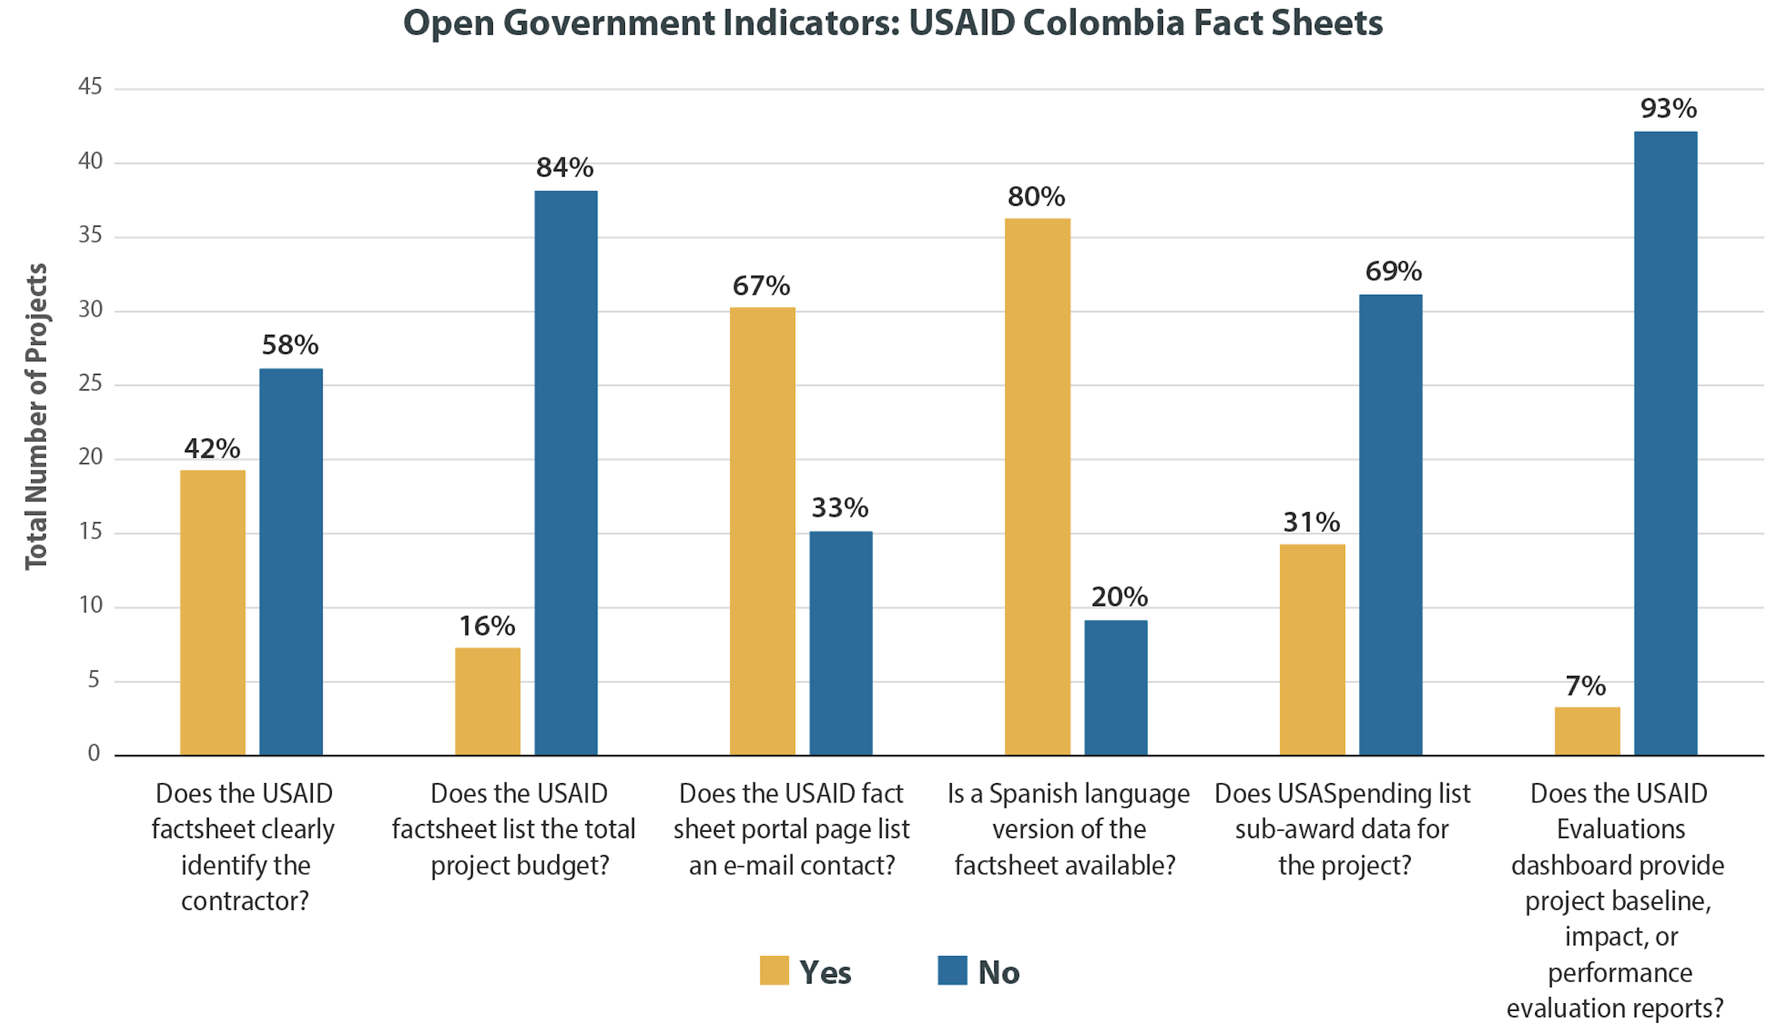
Indicadores de gobierno abierto: Proyectos actuales de USAID Colombia
Datos basados en 45 proyectos con fichas disponibles en USAID Colombia
Fuentes: USAID Colombia (consultado Agosto de 2023); ForeignAssitance.gov (consultado Agosto de 2023); Evaluations at USAID Dashboard (consultado Agosto de 2023).

Slide 30
Indicadores de gobierno abierto: Los 20 mayores proyectos de USAID en Colombia†
Nombre del Proyecto | Contraparte Implementadora | Financiación total del proyecto obligada* a 12 de julio de 2023 | ¿Identifica claramente la hoja informativa de USAID al socio ejecutor? | ¿Incluye la hoja informativa de USAID el presupuesto total del proyecto? | ¿Incluye la hoja informativa de USAID una dirección de correo electrónico de contacto? | ¿Se pueden buscar los datos del proyecto en USASpending utilizando el nombre del proyecto o el nombre del socio ejecutor? | ¿Enumera USASpending los datos de sub-concesión del proyecto? | ¿Proporciona el panel de evaluación de USAID informes de evaluación de referencia, de impacto o de rendimiento del proyecto?
Land for Prosperity | Tetra Tech | $77,142,756 | No | No | Si | No | Si | No
Community Development and Licit Opportunities (CDLO) | Tetra Tech | $71,548,083 | No | No | Si | Si | Si | Si
Paramos and Forests Activity | Chemonics | $37,934,306 | No | No | Si | Si | No | No
Community Stabilization Activity (CSA) | OIM | $31,174,669 | No | No | No | Si | No | No
Responsive Governacne | DAI | $25,000,000 | No | No | Si | Si | Si | No
Resilient Communities | Pan American Development Foundation (PADF) | $21,453,386 | No | No | Si | Si | Si | No
Inclusive Justice | Chemonics | $20,368,108 | No | No | Si | Si | Si | No
Colombia Transforma | Management Systems International | $20,191,131 | No | No | Si | Si | Si | Yes
Indigenous Peoples and Afro-Colombian Empowerment Activity (IPACE) | ACDI/VOCA | $18,852,129 | No | No | Si | Si | Si | No
Youth Resilience | ACDI/VOCA | $18,419,207 | No | No | Si | Si | Si | Yes
Weaving Lives and Hope Activity (WLH) | OIM | $18,000,000 | No | No | Si | Si | No | No
Victims Participation And Collective Reparation | CODHES | $16,433,207 | No | No | No | Si | No | No
Juntos Aprendemos | Partners of the Americas | $15,987,000 | No | No | Si | Si | Si | No
Integra | Chemonics | $15,250,000 | No | No | Si | Si | No | No
Amazon Indigenous Rights and Resources Activity (AIRR) | Fondo Mundial para la Naturaleza | $14,815,000 | Si | No | Si | Si | Si | No
Partners for Transparency | DAI | $13,457,061 | No | No | Si | Si | Si | No
Reactivation Colombia | UNDP | $11,800,498 | Si | No | Si | Si | No | No
Amazon Alive | Chemonics | $11,026,034 | No | No | Si | Si | Si | No
Restoring Our Future | OIM | $8,000,000 | No | No | No | Si | No | No
Equitable Finance | DAI | $7,737,000 | No | No | Si | No | No | No
†Nota: Esta lista incluye los proyectos con fichas descriptivas en la página web USAID.gov de Colombia que tienen datos presupuestarios disponibles públicamente. La diapositiva "Indicadores de gobierno abierto: USAID Colombia fact sheets" revela que el 22% de los proyectos no tienen datos presupuestarios disponibles en USASpending.gov.
*Nota: Obligado se define en USASpending.gov como "La cantidad de dinero que una agencia ha prometido pagar, normalmente porque la agencia ha firmado un contrato, concedido una subvención o realizado un pedido de bienes o servicios".

Slide 31
Evaluaciones públicas de proyectos: Los 20 proyectos más grandes de USAID en Colombia que finalizaron FY2012-2022 *
 |  |  | Panel de evaluación (nuevo) |  |  |  | USAID Clearing House (Legado)
Nombre del Proyecto | Monto | Fecha de finalización del proyecto | Informe Final | Informe Provisional | Informe de base | Otro | Informe Final | Informe Provisional | Informe de base | Otros
Iniciativa de Consolidación y Mejora de los Medios de Subsistencia (CELI) Región Central | $113,450,325 | 4/19/17 | No | Si | No | No | Si | No | No | Si
Programa de Víctimas del Conflicto: Actividad de Fortalecimiento Institucional | $102,193,389 | 6/30/22 | No | No | No | No | No | No | No | No
Colombia Asistencia Alimentaria de Emergencia | $98,500,000 | 12/31/21 | No | No | No | No | No | No | No | No
Iniciativa para la consolidación y mejora de los medios de subsistencia (CELI) Regiones Norte y Sur | $93,568,059 | 10/11/17 | No | Si | No | No | No | No | No | Si
Actividades polivalentes de emergencia en efectivo y nutrición en Colombia | $91,103,774 | 12/31/22 | No | No | No | No | No | No | No | No
Reintegración de excombatientes orientada a la comunidad | $87,308,343 | 12/31/15 | No | No | No | No | No | No | No | Si
Actividad de desarrollo rural y de la tierra | $76,022,585 | 8/17/20 | No | Si | No | No | No | Si | No | Si
Actividad de reconciliación | $74,774,113 | 3/21/22 | Si | No | No | No | Si | No | No | Si
Actividad de la Alianza de Productores a Mercados (PMA) | $70,080,554 | 9/30/22 | No | Si | No | No | Si | No | Si | Si
Programa Afrocolombiano e Indígena (ACIP) | $61,207,071 | 10/31/16 | No | Si | No | No | Si | Si | Si | Si
Actividades del programa de emergencia en Colombia. | $60,269,169 | 11/30/22 | No | No | No | No | No | No | No | No
Actividad de Gobernanza Regional | $57,802,991 | 9/30/21 | Si | No | No | No | Si | Si | Si | Yes
Asistencia humanitaria | $56,307,166 | Diversos Proyectos | No | No | No | No | No | No | No | No
Asistencia internacional en caso de catástrofe para Colombia | $50,000,001 | 8/31/20 | No | No | No | No | No | No | No | No
Fomento de la inclusión social y económica de las comunidades afrocolombianas e indígenas | $50,000,001 | 6/30/21 | Sí | No | No | No | No | No | No | No
Justicia para una paz sostenible | $45,536,987 | 4/4/22 | Si | No | No | No | Si | No | No | Si
Orden de tarea SWIFT IV para Colombia | $45,253,225 | 2/5/22 | No | No | No | No | No | No | No | No
Orden de tarea OTI/Colombia [Colombia Transforma] | $36,708,137 | 2/5/22 | No | Si | No | Si | Si | Si | No | Si
Programa de Apoyo Integral de Asistencia Humanitaria a Desplazados Internos y Otros Grupos Vulnerables | $36,521,606 | 3/31/12 | No | No | No | No | Si | No | No | No
Programa de Reintegración y Prevención del Reclutamiento | $33,913,622 | 2/1/20 | No | No | No | No | No | No | No | Si
*Fuente: ForeignAssistance.gov (“Desembolsos” - Colombia; consultado el 31 de mayo de 2023). https://www.foreignassistance.gov/data?country=Colombia&fiscal_year=2020&transaction_type_name=obligations#tab-query; ”Nombre del Proyecto” utiliza la información de “Nombre de la actividad” de ForeignAssistance.gov. Entre el año fiscal 2012-2022, finalizaron 135 actividades “tipo Proyecto” gestionadas por USAID.

Slide 32
Análisis de proyectos de gobierno abierto: Nuestra Tierra Próspera
USAID Colombia no revela claramente el importe total de financiación del proyecto ni la asignación de fondos, pero los datos de financiación están disponibles en USASpending.gov.
Tierra para la Prosperidad (LfP), ejecutado por Tetra Tech, “fomenta el desarrollo económico rural” a través de la facilitación de la titulación y restitución de tierras, el fortalecimiento de las capacidades locales y la promoción de asociaciones público-privadas.
El sitio web de USAID contiene dos hojas informativas similares sobre el proyecto, una de 2019 y otra de 2021. La hoja informativa de 2021 en el portal proporciona un contacto de correo electrónico del socio ejecutor.
Las hojas informativas no proporcionan información sobre la financiación total del proyecto.
Tetra Tech no aparece en ninguna de las dos fichas.
Tetra Tech figura como socio ejecutor de Tierra para la Prosperidad en la pestaña “Oportunidades de asociación” que se encuentra en la pestaña “Trabaje con nosotros” de la página principal de USAID Colombia.
Al seleccionar el enlace “Tetra Tech” en la página “Partnership Opportunities” de USAID se accede a la página principal de la empresa. Una búsqueda específica del programa en el sitio web de Tetra Tech da acceso a “Tierra para la Prosperidad, Colombia,” que proporciona información básica sobre el programa, pero no información específica sobre la financiación.
La barra de búsqueda de USAID sólo arroja un resultado sobre Colombia entre los 30 primeros resultados al buscar “Tierra para la Prosperidad”.
A Una búsqueda específica en Google [“Tierra para la Prosperidad” site:https://www.usaid.gov/] arrojó 7 resultados, con 3 enlaces a hojas informativas, 2 a la página de socios ejecutores y 2 a la página de la “sala de prensa”, que no contenía más información.
El NORC de la Universidad de Chicago elaboró en mayo de 2022 un informe de referencia para el proyecto LfP. Sin embargo, este informe no se menciona ni se puede buscar fácilmente en el sitio web de USAID.
Una búsqueda específica en Google de "Land for Prosperity Colombia" arrojó como cuarto resultado una página de LandLinks de USAID. Al hacer clic en este enlace se obtuvo una página detallada sobre el proyecto con blogs y actualizaciones sobre el proyecto.
La pestaña “Evaluaciones e Investigación” en la parte superior de la página LandLinks conduce a una barra de búsqueda en la que se puede introducir “Tierra para la Prosperidad”.
El primer resultado de esta búsqueda selectiva es un enlace a la página de resumen de la “Evaluación de las Actividades de Tierras para la Prosperidad (LFP) en Colombia: Informe de Referencia.” Esta página ofrece un resumen del informe y un enlace al Informe Completo de NORC de mayo 2022 .

Slide 33
Análisis de proyectos de gobierno abierto: Juntos por la Transparencia
USAID Colombia no revela claramente el importe total de financiación del proyecto ni la asignación de fondos, pero los datos de financiación están disponibles en USASpending.gov.
Socios por la Transparencia, implementado por Development Alternatives, Inc. (DAI), “aprovecha la experiencia, el compromiso y las posiciones de influencia únicas de las partes interesadas locales para promover una cultura de transparencia y rendición de cuentas”.
Socios por la Transparencia (Partners for Transparency, PFT) es el único proyecto actual de USAID Colombia con una hoja informativa que menciona específicamente la lucha contra la corrupción. Otro proyecto implementado por la DAI, llamado Responsive Government (Gobierno Reactivo), enfocado en la supervisión y el buen gobierno, no menciona la corrupción ni la lucha contra la corrupción
A pesar de que la lucha contra la corrupción es una prioridad global para USAID, la información sobre la lucha contra la corrupción en el sitio web de USAID Colombia es escasa
El sitio web de USAID contiene dos hojas informativas para Socios por la Transparencia, una de 2021 y otra de 2023. The La página del portal
de la hoja informativa de 2023 enumera un contacto de correo electrónico para socios
Las hojas informativas no proporcionan información sobre la financiación total del proyecto
DAI no aparece en ninguna de las dos fichas
DAI figura como socio ejecutor de Socios por la Transparencia en la pestaña “Oportunidades de asociación” que se encuentra en la pestaña ”Trabaje con nosotros” de la página principal de USAID Colombia
Al seleccionar el enlace “DAI” en la página “Oportunidades de asociación” de USAID se accede a la página principal de la empresa. Una búsqueda específica del programa en el sitio web de DAI da acceso a “Colombia-Socios para la Transparencia (PFT),” que proporciona los nombres de los socios colombianos, pero no información específica sobre la financiación.
DAI aparece tanto bajo DAI/Nathan Group como bajo Development Alternatives, Inc. en las bases de datos de financiación
Las búsquedas en Google de las iniciativas anticorrupción de USAID en Colombia proporcionan enlaces a los informes trimestrales de DAI para Socios por la Transparencia.
SOCIOS POR LA TRANSPARENCIA INFORME TRIMESTRAL AÑO FISCAL 2022 TRIMESTRE1: 1 octubre 1 – 1 diciembre, 2021
SOCIOS POR LA TRANSPARENCIA INFORME TRIMESTRAL AÑO FISCAL 2022 TRIMESTRE2: 1 enero – 31 marzo, 2022
Estos informes no eran fácilmente accesibles a través del sitio web de USAID Colombia.
Las búsquedas específicas en Google de las iniciativas anticorrupción de USAID en Colombia también produjeron un “Informe Final de la Consultoría Anticorrupción & Transparencia” de USAID de 2019 producido por Olgoonik Technical Services LLC. Este informe no era fácilmente accesible a través del sitio de USAID Colombia

Slide 34
Análisis de proyectos de gobierno abierto: Juntanza Étnica (IPACE)
USAID Colombia no revela claramente el importe total de financiación del proyecto ni la asignación de fondos, pero los datos de financiación están disponibles en USASpending.gov.
La Actividad de Empoderamiento de los Pueblos Indígenas y Afrocolombianos (IPACE), ejecutada por Agricultural Cooperative Development International y Volunteers in Overseas Cooperative Assistance (ACDI/VOCA), ”contribuye al desarrollo autodeterminado de las comunidades indígenas y afrocolombianas mediante el fortalecimiento de la capacidad institucional y de incidencia de las organizaciones étnicas”.
Está previsto que IPACE se ejecute entre el 1 de diciembre de 2021 y el 30 de noviembre de 2026 2026
USAID estimó que el presupuesto del proyecto IPACE ascendería a un total de “US$50-70 milliones (más un10-30% adicional estimado de participación en los costes)”
USASpending.gov enumera la “Financiación total del Proyecto como $18.9m”, sin ninguna explicación sobre la diferencia de entre 30 y 50 millones de dólares entre el presupuesto proyectado originalmente y los totales de financiación disponibles públicamente para el proyecto
Al mes de julio de 2023, se habían comprometido 18,9 millones de dólares y se habían desembolsado 8,8 millones por concepto de fondos para el proyecto
El proyecto ha proporcionado 3,4 millones de dólares en sub-concesiones. Los principales sub-concesionarios recibieron los siguientes montos: Fabiola Morera Comunicaciones (Bogotá), 1,4 millones de dólares; World Wildlife Fund-Colombia (Bogotá), 705,000 dólares; y Terra Global (Oakland, CA), 274,000 dólares
ACDI/VOCA tiene una página en español para Juntanza Étnica en acdivoca.org.co, con una segunda liga en un menú desplegable que da acceso a un informe de desempeño en materia de desarrollo agrícola y a un folleto del programa en inglés y español
El sitio web de USAID contiene dos hojas informativas para IPACE, de 2022 y de 2023. La página del portal de la ficha informativa incluye un correo electrónico del socio.
Las hojas informativas no proporcionan información sobre la financiación total del proyecto, pero señalan la intención de conceder "más de 20 millones de dólares estadounidenses en sub-concesiones a organizaciones locales para el desarrollo de capacidades e iniciativas autodeterminadas", lo que subraya la discrepancia entre el presupuesto total previsto y los datos disponibles públicamente.
ACDI/VOCA no aparece en la hoja informativa de USAID.
ACDI/VOCA aparece como socio ejecutor de IPACE en la pestaña “Oportunidades de asociación” de la página de inicio de USAID Colombia “Trabaje con nosotros”.
Al seleccionar el enlace “ACDI/VOCA” en la página “Oportunidades de Asociación” de USAID, se accede a la página principal de la empresa en Colombia.
ACDI/VOCA informa que se ha asociado con 10 organizaciones locales para IPACE
Las cuatro organizaciones indígenas son: CRIC, CTC, ONIC, & OPIAC
Las seis organizaciones afrocolombianas son: : AFRODES, CIMARRÓN, COCOMACIA, CONPA, CNOA, & PCN
El IPACE no ha concedido sub-concesiones a ninguna de estas 10 organizaciones asociadas, según los datos de USASpending

Slide 35
Análisis del gobierno abierto: Próximos pasos
Consultas y comentarios de diversas partes interesadas sobre los próximos pasos de este proyecto piloto, incluida USAID
Profundización en los datos de subcontratación de proyectos de interés para las contrapartes colombianas
Evaluación de otros países en los que trabaja ARC
Datos de localización para complementar el trabajo de PWYF y Oxfam en más de 15 países.
Comparación de las páginas nacionales de USAID a través del lente de Gobierno Abierto

Slide 36
Methods Annex I: Colombia funding recipient data analysis
Building on the PWYF agenda, and applying their method, ARC did a deeper dive in Colombia, including:
Focus on change over time, naming the largest recipients, and applying an Open Gov lens to the publicly available data
We employed PWYF and USAID methods to distinguish Colombian and International foreign assistance recipients
The data represent direct funding assistance to recipient organizations
The data do not capture funding awarded to Colombian partners channeled through sub-awards
Following PWYF we do not factor ‘Public Sector’, or government to government, funding into the “localization” analysis
’Public sector funding’ to the Government of Colombia amounts to a total of $709,500 from 2020 to 2022
We code ’Redacted’ and ‘Unknown’ projects as International
Data in this analysis are from the Country Development Finance Data site, a part of the International Aid Transparency Initiative (IATI)
IATI is a global development data repository aiming to improve funding transparency. More than 1,200 organizations have published their development data through IATI based on an internationally agreed standard called the “IATI Standard”
We organize the USAID data on IATI by year and distinguished if implementing partners had Colombian or International headquarters
Using the coded IATI data, this open government exercise analyzes:
Annual funding shares to Colombian partners
Relative changes to the share of funding to Colombian partners over time
Absolute funding amount changes to different partner types over time
Which implementing partners win the most and highest value contracts

Slide 37
Methods Annex II: Sectoral coding
ARC developed new sectoral categories to make relative spending weights more visible and easily understandable to non-specialists
These categories are based on US Category Names, which are “A framework developed to categorize U.S. government foreign assistance reporting across agencies”
ARC Categories include: Humanitarian Assistance, Security: Counter-Narcotics & Security Sector Reform, Economic Development, Peace, Democracy, Human Rights, & Governance, Program Support, Health, Environment, Labor Policies & Markets, and Education & Social Services
ARC evaluated line items for Colombia’s FY2021 disbursements to determine if the US Category name was apt for projects, or if certain projects should be recategorized. Coding decisions included:
Coding all projects with the goal of creating ‘peace’ to the ARC Category “Peace”
These projects typically focused on general post-conflict peacebuilding and mitigating lingering effects of the conflict, such as demining projects
Coding projects relating to support and protection of direct conflict victims to “Democracy, Human Rights, and Governance”
Coding all Bureau of International Narcotics and Law Enforcement Affairs projects, along with projects related to policing, to “Security: Counter-Narcotics & Security Sector Reform”
Coding all Covid-related projects to “Health”
The ARC Categories contain three main differences from the US Category Names
The new “Peace” ARC Category contains many projects previously categorized under “Peace and Security,” but also contains projects previously coded under different US Category names such as “Economic Development” and “Education and Social Services”
The new “Security: Counter-Narcotics & Security Sector Reform” ARC Category contains many projects previously categorized under “Peace and Security,” but now includes all Bureau of International Narcotics and Law Enforcement Affairs projects
The new “Labor Policies & Markets” ARC Category lifts up projects designed to protect workers' rights. This category was previously coded as a US Sector Name, as a subset of the “Economic Development” category
For the graph, negative values for the Department of the Interior (-$224,221 in Environment) and Peace Corps (-$6,494 in Program Support) were removed for visual presentation purposes. The category ‘Multi-sector’ was dropped from the analysis

Slide 38
Methods Annex III: Objectives coding
ARC utilized USAID projects’ “Activity Description” to highlight project objectives, and make visible relative funding changes over time
Coding decisions were based on ForeignAssistance.gov official descriptions, utilizing the “Activity Description” language and details. Projects with no “Activity Description” other than the project name were not assigned ‘objectives’ coding unless they 1) contained easily searchable project information made available by USAID or 2) were projects with easily identifiable objectives, such as “Afro-Colombian and Indigenous Program” or “Assistance To Demobilization And Reintegration”. All administrative, project support, monitoring and evaluation, logistics and acquisitions, and redacted line items were coded as “All Other Projects”
The eight objectives examined with the parameters used for coding, along with examples, are found on the following slide.
Coding process:
Download full “Colombia” disbursements dataset from ForeignAssistance.gov. Data includes disbursements between FY2001-2023.
Add filter and sort data by “Managing Agency” using ‘U.S. Agency for International Development’.
Read “Activity Description” of all USAID projects that contain the following terms:
"transpar*"; "corru*"; "overs*"; "oversee"; "rule of law"; "good governance"; "management"; "crim*"; "illeg*"; "licit"; justic*"; "account*"; "building"; "land".
Provide an initial coding for each line item based on the “Activity Description” conveyance of project objectives.
Read “Activity Description” of all USAID projects in “US Sector Name”: ‘Rule of Law and Human Rights’; ‘Good Governance’; ‘Conflict Mitigation and Reconciliation’; ‘Political Competition and Consensus Building’; ‘Stabilization Operations and Security Sector Reform’.
Provide an initial coding for each line item based on the “Activity Description” conveyance of project objectives.
Sort USAID managed projects by “Activity Name”. Read through all “Activity Description” cells to ensure consistency and accuracy of coding.
Send out projects with possible category overlap for external review on coding.
Repeat steps 5) and 6) as needed to ensure consistency and accuracy across coding decisions.
Note: Words with an * indicate the stem word was searched to examine different versions of a word, such as transpar* accounting for both ‘transparent’ and ‘transparency’

Slide 39
Methods Annex III: Objectives coding (cont.)
Categories include:
Peace. Includes funding focused on economic, social (civil society), and/or capacity-building support for local, municipal, or national government in conflict-affected areas. Peace-related projects can overlap with most other categories. For the more streamlined “Peace” coding schema, coding decisions were predicated on a determination of the primary funding objective.
Example: Reconciliation and Conflict Prevention–The purpose of the activity is to contribute to reconciliation among victims, ex-combatants, and host communities in four municipalities affected by conflict by strengthening attitudes and skills associated with a culture of peace and a pacific coexistence.
Peace & Economic Development. Includes funding with objectives closely aligned with both “Peace” and “Economic Development”. All “Peace & Economic Development” projects are re-coded as “Peace” in the streamlined coding.
Example. Cocoa Effect Activity–The goal of the activity is to strengthen the cocoa productive chain, contributing to better living conditions of producers and their surrounding communities, in municipalities of 3 sub-regions: Urab, Bajo Cauca Antioqueo and Centro-Sur del Huila, as a foundation for the construction of a lasting peace in Colombia.
Peace & Environment. Includes funding focused on environmental conservation in conflict-affected areas.
Example: Paramos and Forests Activity–The purpose of the USAID Paramos and Forests Activity is to support Colombia in the implementation of its Agriculture, Forestry and Other Land Uses related climate change mitigation goals, while strengthening community-based sustainable development initiatives in the context of a post peace agreement scenario.
Peace & Ethnic Inclusion. Includes “Peace” funding designed to support Afro-Colombian and Indigenous populations, typically through rights protections, economic development, and aiding in the development of greater capacity for self-governance. For streamlined coding, all “Peace & Ethnic Inclusion” funding is re-coded as “Ethnic Inclusion”.
Example. Foster Social and Economic Inclusion of Afro-Colombian and Indigenous communities–Through this activity, USAID seeks to support the efforts of an organization to foster social and economic inclusion of Afro-Colombian and Indigenous communities that have been severely affected by conflict, with a special emphasis within that community on people with disabilities, LGBTI population, and victims of gender-based violence.
Peace & Good Governance. Includes funding with objectives closely aligned with both “Peace” and “Good Governance”.
Example. Regional Governance Activity- To enhance good governance, public financial management and service delivery in conflict-affected municipalities.
Peace & Humanitarian. Includes funding with objectives closely aligned with both “Peace” and “Humanitarian”.
Peace & Human Rights. Includes funding with objectives closely aligned with both “Peace” and “Human Rights”.
Peace & Lands Rights. Includes funding formalizing land tenure and land access in conflict-affected areas.
Example. Strengthening Tenure and Resource Rights (STARR ) II–The purpose of this Activity is to improve the conditions of conflict affected rural households in a sustainable manner. This will be achieved by providing massive access to land titles while supporting land restitution as part of the broader land titling.

Slide 40
Methods Annex III: Objectives coding (cont.)
Categories include:
Economic Development. Includes funding to spur economic growth and enlarge markets.
Example. Development Assistance–Partnership and co-creation modules: building effective multistakeholder partnerships and co-design/co-create shared value (practicum and follow through included)
Environment. Includes funding for environmental conservation.
Example. Amazonia Connect–Amazonia connect purpose is to reduce commodity-driven deforestation (CDD) in the amazon.
Environment & Economic Development. Includes funding with objectives closely aligned with both “Environment” and “Economic Development”
Environment & Good Governance.
Example. Amazon Alive/Forest Management and Conservation–In response to Colombia recent surge in deforestation and biodiversity loss, the purpose of the amazon alive activity is to (1) improve the effectiveness of the environmental crime prevention and prosecution and (2) improve the effectiveness of forest conservation and management. This will be an integrated activity designed to contribute to Colombian development by strengthening social cohesion, responsive governance, and environmentally sustainable economic development.
Ethnic Inclusion. In the expansive coding, this category captures projects geared toward Afro-Colombian and Indigenous communities, but do not contain a clear connection to peace-related funding.
Good Governance. Includes projects designed to improve or reform state institutions, promote transparency and oversight, and implement anti-corruption policies. Some good governance project descriptions contain language about the benefits of the reform, but coding for these projects is predicated on the core governance objective.
Example: Partners for Transparency–Leverage Local Partner’S [sic] Expertise To Promote Transparency And Accountability In Colombia.
Human Rights. Includes projects designed to ensure rights protections in Colombia and/or monitor the Colombian government’s compliance with international human rights standards.
Example: Human Rights Program II–Advance Colombian initiatives in preventing, protecting and responding to human rights abuses.
Humanitarian. Includes funding designed to respond to the needs of vulnerable people in crisis situations. Humanitarian aid is inclusive of support for internally displaced people and refugees.
Example: The Community Stabilization Activity–The Community Stabilization Activity responds to the need to provide the Government of Colombia (GOC) with technical assistance and tools to address the dire humanitarian situation created in communities affected by the sudden increase of population flows from Venezuela.
All Other Funding. This category contains administrative, indeterminate, and residual funding that does not properly fit in the above objective categories. In the streamlined coding, “Economic Development” specific funding was re-coded in this category to make other priority issue areas more visible.

Slide 41
www.AccountabilityResearch.org
American University
School of International Service
4400 Massachusetts Ave. NW
Washington, DC 20016
Email: arc@american.edu
https://www.facebook.com/AcctResearchCtr/
@AcctResearchCtr

